Slide 1
Wielościany archimedesowe
Prezentację przygotowali:
Zuzanna, Zuzanna, Szymon, Filip

Slide 2

Do sklejenia wielościanów wykorzystaliśmy siatki pochodzące z książki
Bronisława Pabicha pt.
„Siatki wielościanów archimedesowskich”

Slide 3
Etapy realizacji projektu
zapoznanie się ze wskazanymi stronami internetowymi mówiącymi o wielościanach archimedesowych,
odkserowanie na kolorowych kartkach z bloku technicznego siatek,
dokładne i staranne wycięcie siatek,
zliczenie ilości ścian danego wielościanu,
równe pozaginanie wszystkich krawędzi,
klejenie (nie było to łatwe),
zrobienie zdjęć sklejonym wielościanom,
zebranie ważnych informacji i stworzenie prezentacji multimedialnej,
podsumowanie projektu w formie wystawy stworzonych prac i pokazu prezentacji.

Slide 4
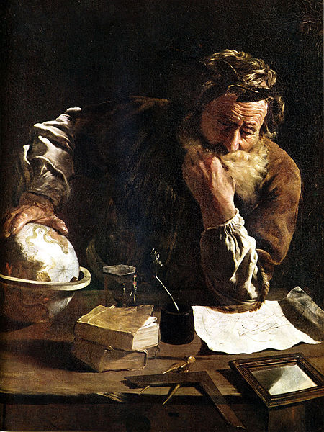
Kim był Archimedes?
Archimedes z Syrakuz żył około 287-212 roku p.n.e. To grecki filozof przyrody i matematyk. Anegdota głosi, że pochłonięty rozwiązywaniem zadań matematycznych Archimedes przestał się myć, w wyniku czego zaczął wydzielać nieprzyjemny zapach. Gdy siłą nasmarowano go oliwą i ciągnięto by go wykąpać, kreślił na swoim ciele koła kontynuując swoje rozważania. To on pierwszy opisał te wielościany, ale jego rękopisy zostały zagubione.
http://pl.wikipedia.org/wiki/Archimedes

Slide 5
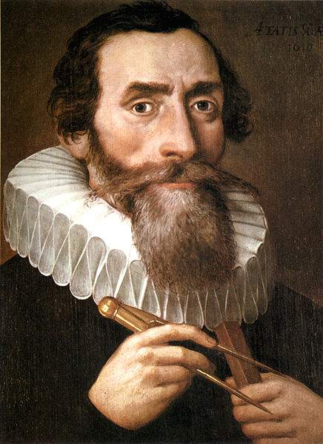
Kim był Johannes Kepler?
Johannes Kepler urodzony 27 grudnia 1571 r. niemiecki matematyk, astronom i astrolog. Zmarł 15 listopada 1630 r. w Ratyzbonie. W 1619 roku ponownie odkrył i zrekonstruował wielościany archimedesowe.
http://pl.wikipedia.org/wiki/Johannes_Kepler

Slide 6
Wielościany archimedesowe
to wielościany, których ściany są wyłącznie wielokątami foremnymi, a w każdym wierzchołku zbiega się jednakowa liczba ścian. W wielościanach archimedesowych poszczególne ściany różnią się od siebie.
Istnieje 13 wielościanów archimedesowych.

Slide 7
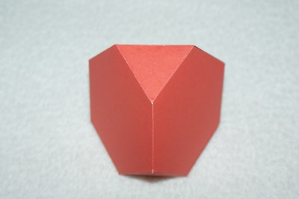
1. CZWOROŚCIAN ŚCIĘTY
Ma 8 ścian - 4 trójkąty równoboczne
i 4 sześciokąty foremne

Slide 8
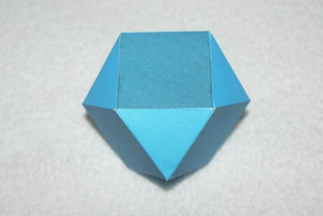
2. SZEŚCIOOŚMIOŚCIAN
Ma 14 ścian - 6 kwadratów
i 8 trójkątów równobocznych

Slide 9
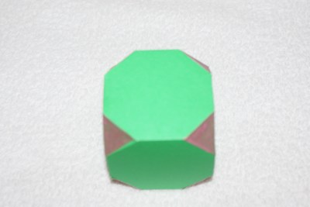
3. SZEŚCIAN ŚCIĘTY
Ma 14 ścian - 8 trójkątów równobocznych
i 6 ośmiokątów foremnych

Slide 10
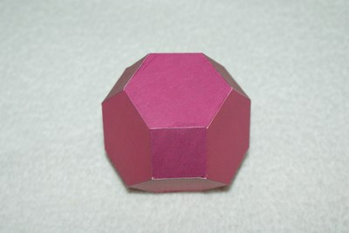
4. OŚMIOŚCIAN ŚCIĘTY
Ma 14 ścian - 6 kwadratów i
i 8 sześciokątów foremnych

Slide 11
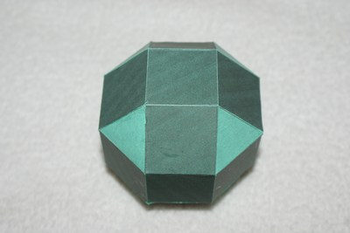
5. SZEŚCIOOŚMIOŚCIAN ROMBOWY
Ma 26 ścian - 8 trójkątów równobocznych
i 18 kwadratów

Slide 12
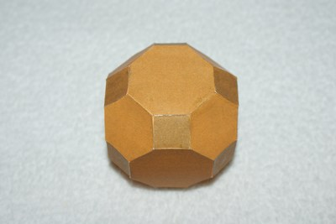
6. SZEŚCIOOŚMIOŚCIAN ŚCIĘTY
Ma 26 ścian - 12 kwadratów, 8 sześciokątów foremnych i 6 ośmiokątów foremnych

Slide 13
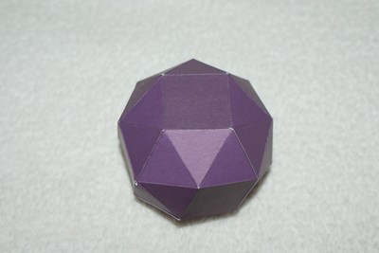
7. SZEŚCIAN PRZYCIĘTY
Ma 38 ścian - 32 trójkąty równoboczne
i 6 kwadratów

Slide 14
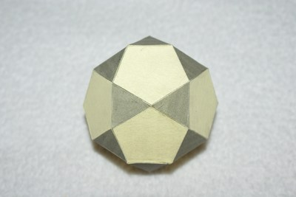
8. DWUDZIESTODWUNASTOŚCIAN
Ma 32 ściany - 20 trójkątów równobocznych
i 12 pięciokątów foremnych

Slide 15
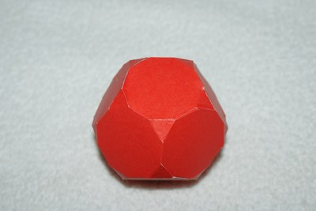
9. DWUNASTOŚCIAN ŚCIĘTY
Ma 32 ściany - 20 trójkątów równobocznych
i 12 dziesięciokątów foremnych

Slide 16
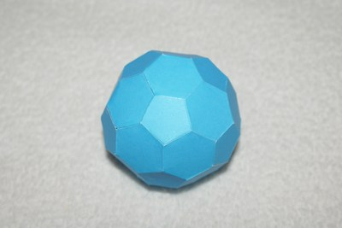
10. DWUDZIESTOŚCIAN ŚCIĘTY
Ma 32 ściany - 12 pięciokątów foremnych
i 20 sześciokątów foremnych

Slide 17
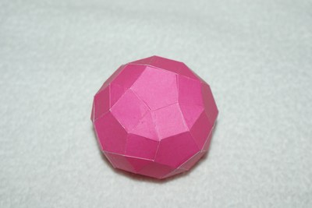
11. DWUDZIESTODWUNASTOŚCIAN ROMBOWY
Ma 62 ściany - 20 trójkątów równobocznych, 30 kwadratów i 12 pięciokątów foremnych

Slide 18
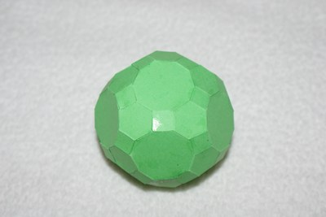
12. DWUDZIESTODWUNASTOŚCIAN ŚCIĘTY
Ma 62 ściany - 30 kwadratów, 20 sześciokątów foremnych i 12 dziesięciokątów foremnych

Slide 19
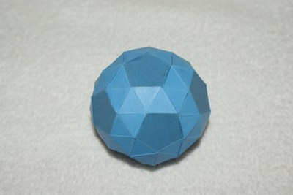
13. DWUNASTOŚCIAN PRZYCIĘTY
Ma 92 ściany - 80 trójkątów równobocznych i 12 pięciokątów foremnych

Slide 20
Dziękujemy za uwagę
Prezentację przygotowali:
Zuzanna, Zuzanna, Szymon, Filip

